Slide 1
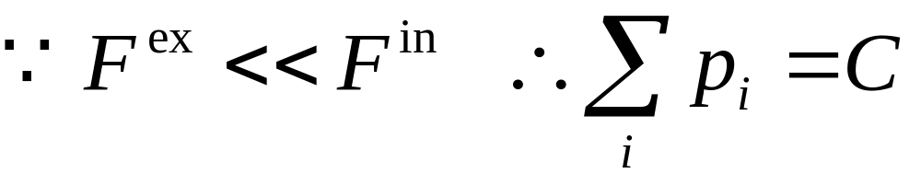
一般情况碰撞
1 完全弹性碰撞
动量和机械能均守恒
2 非弹性碰撞
动量守恒，机械能不守恒
3 完全非弹性碰撞
动量守恒，机械能不守恒

Slide 2
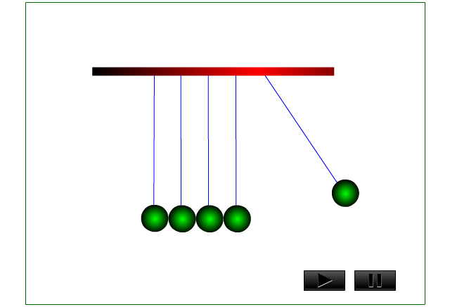
完全弹性碰撞
（五个小球质量全同）

Slide 3




例1 宇宙中有密度为 ρ 的尘埃， 这些尘埃相对惯性参考系静止．有一质量为 的宇宙飞船以初速 穿
过宇宙尘埃，由于尘埃
粘贴到飞船上，使飞船
的速度发生改变．求飞
船的速度与其在尘埃中飞行时间的关系. (设想飞船的外形是面积为S 的圆柱体）

Slide 4
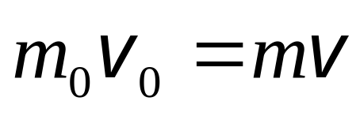
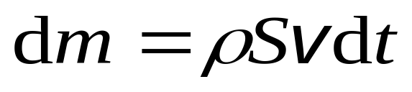
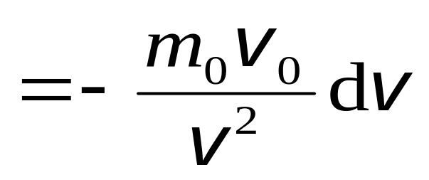
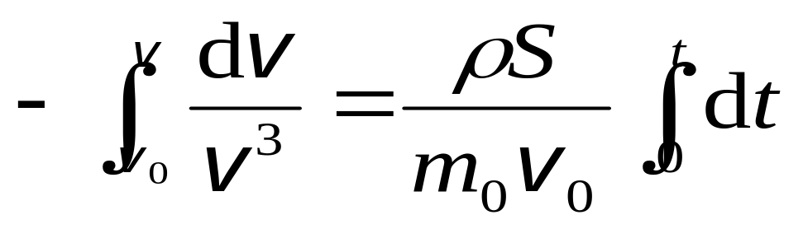
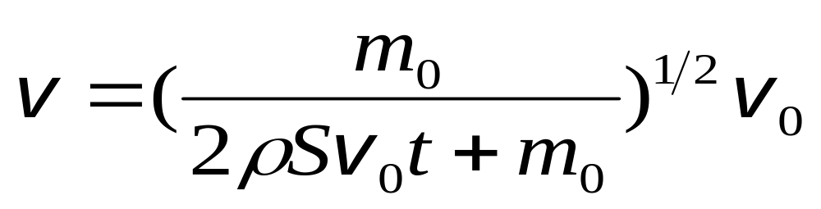
解 尘埃与飞船作完全非弹性碰撞

Slide 5

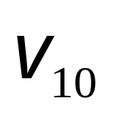
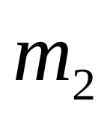
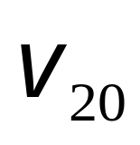





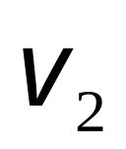
碰前
例 2 设有两个质量分别为 和 ，速度分别为
和 的弹性小球作对心碰撞，两球的速度方向相同．若碰撞是完全弹性的，求碰撞后的速度 和 ．
碰后

Slide 6
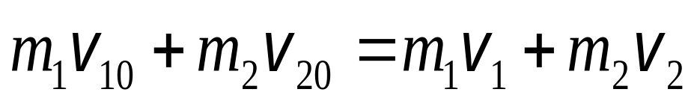
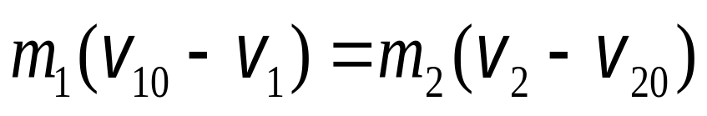
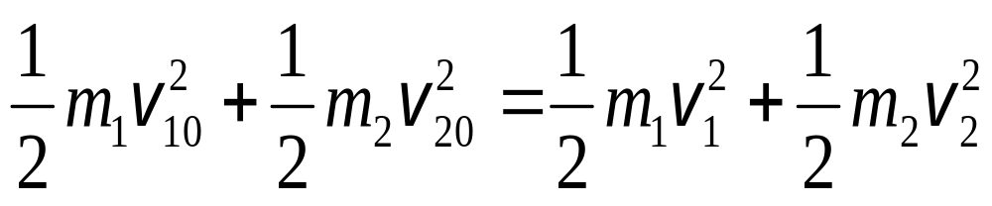
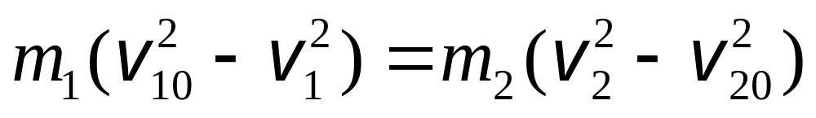
解 取速度方向为正向,
碰前
由动量守恒定律得
(1)
由机械能守恒定律得
碰后
(2)

Slide 7
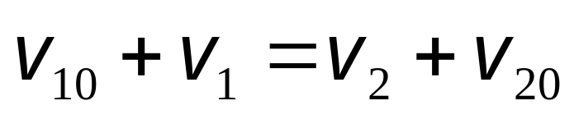
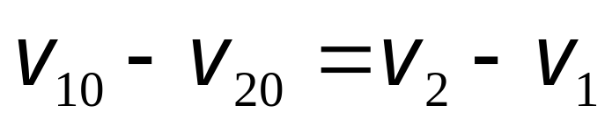
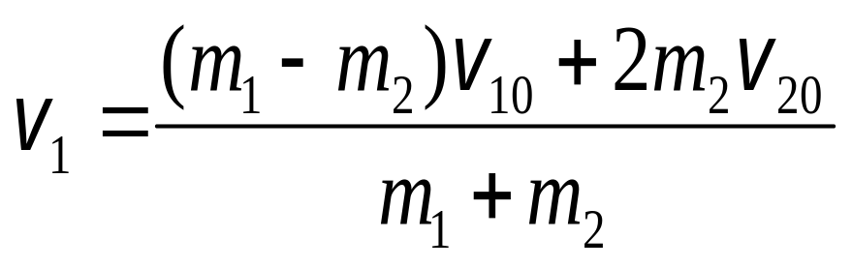
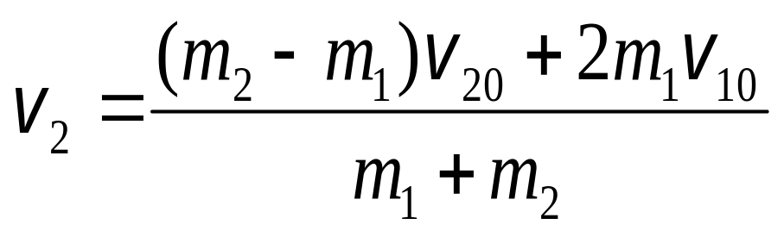
碰前
由 、 可解得：
(1)
(2)
(3)
由 、 可解得：
(1)
(3)
碰后

Slide 8
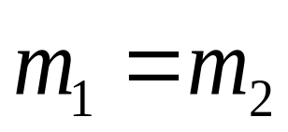
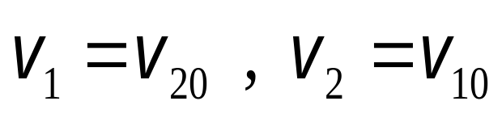
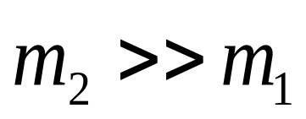
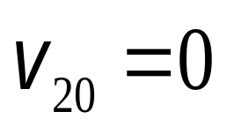
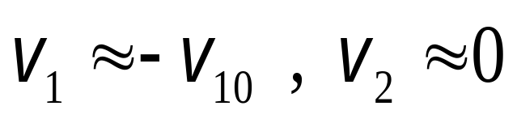
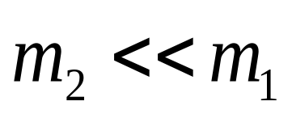
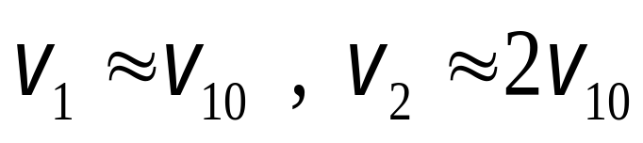
碰前
讨论
（1）若
则
（2）若
,且
碰后
则
（3）若
,且
则

Slide 9
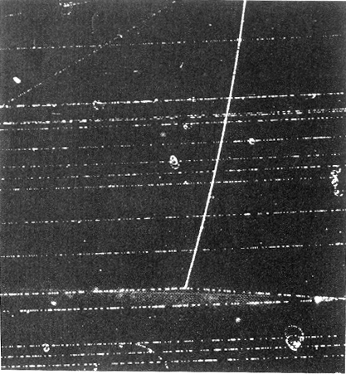

两个质子发生二维的完全弹性碰撞
END

